Slide 1
La Politica Monetaria: gli obiettivi e le interdipendenze
Dalla politica non convenzionale agli effetti sul sistema economico

Slide 2
Riassumendo: gli strumenti di politica monetaria convenzionale
L’obiettivo principale (o uno degli obiettivi) delle principali Banche Centrali è il controllo del tasso d’inflazione
Si ottiene, controllando principalmente la formazione dei tassi d’interesse sul mercato finanziario (politica monetaria convenzionale):
  Il tasso d’interesse sui rifinanziamenti principali (su base settimanale)
  Il tasso sui depositi (overnight)
  Il tasso sui rifinanziamenti marginali (overnight)
I tassi overnight su depositi (il “pavimento” o floor) e sui rifinanziamenti marginali (il “tetto” o ceiling) costituiscono il corridoio entro il quale il Sistema bancario europeo effettua i prestiti interbancari (l’€str)
…. Ma in tempi recenti questi strumenti non sono stati più sufficienti, i canali di trasmissione al Sistema interbancario e ai mercati finanziari e reali si è interrotto, perchè?…

Slide 3
L’interdipendenza dopo la crisi del 2008
I trattati europei configurano una dominanza monetaria nell’Eurozona, con una banca centrale indipendente e delle regole di bilancio volte a garantire la solvibilità degli stati membri e un divieto per la BCE di finanziamento dei governi.
Tuttavia le interazioni tra politica monetaria e politica di bilancio dirette oppure attraverso il sistema bancario, hanno parzialmente negato questi principi.
La tensione si è manifestata chiaramente durante la crisi dell’Eurozona all’inizio degli anni 2010, quando le banche commerciali detenevano molti titoli del debito e il potenziale default di uno di questi paesi avrebbe causato fallimenti bancari e del sistema.
… e il fallimento dell’Euro, ma Draghi il 26/7/2012 pronunciò il suo discorso: https://www.ecb.europa.eu/press/key/date/2012/html/sp120726.en.html

Slide 4
Politiche monetarie non convenzionali: le modalità d’intervento per riattivare i canali di trasmissione della PM (1)
La BCE ha quindi facilitato l’accesso al credito delle banche (easing del credito)
  Estendendo la lista delle attività collaterali (collaterals) accettati nelle operazioni di rifinanziamento principali;
  Cambiando le regole di fornitura della liquidità: prima del 2008 si forniva liquidità a tasso variabile, dopo a tasso fisso molto basso (le BC nazionali hanno offerto liquidità di emergenza - ELA)
  Estendendo l’orizzonte temporale del finanziamento: la BCE tra il 2011 e il 2012 ha lanciato operazioni di rifinanziamento a lungo termine (LTRO) con scadenze fino a 4 anni, legando la fornitura di liquidità al suo utilizzo
La BC può intervenire su un mercato specifico per ripristinare un canale di trasmissione della politica monetaria, assicurando che i rendimenti diminuiscano per tutte le attività finanziarie. Il primo programma di acquisto di titoli della BCE (SMP, Securities Market Purchase) e le sue successive Outright Monetary Transactions (OMT), rispondono esattamente a questa logica, così come gli acquisti, da parte della FED e della BCE, di prestiti cartolarizzati (prestiti immobiliari, prestiti a imprese, carte di credito) e di obbligazioni(*). Tali interventi sono stati autorizzati con l’approvazione di un programma di aggiustamento macroeconomico.
(*) così come nel corso del 2020 per far fronte ai problemi della crisi legata al COVID-19

Slide 5
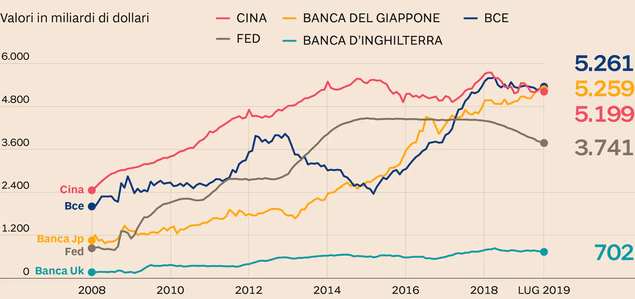
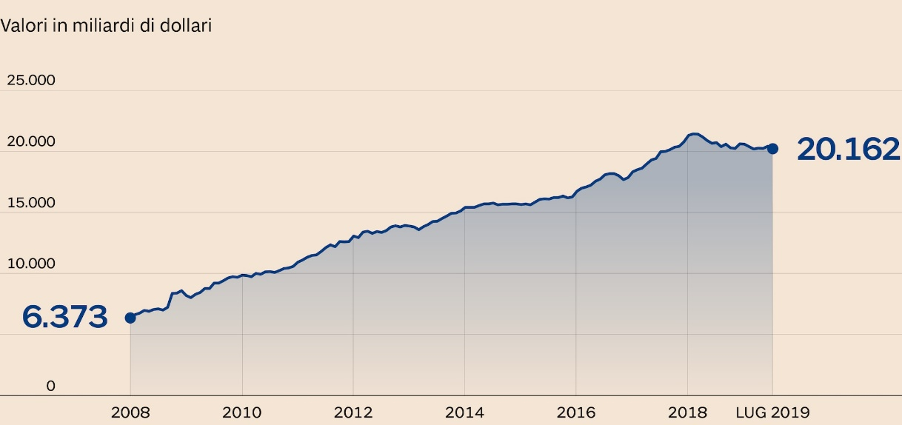
Politiche monetarie non convenzionali (2)
Può appiattire la yeald curve con strategie di comunicazione o con l’acquisto di titoli a più lungo termine (si tratta della cosiddetta forward guidance; BCE, conferenza stampa del 4 luglio 2013);
La BC può espandere il proprio bilancio, acquistando grandi quantità di titoli (governativi) privi di rischio sui mercati aperti (QE o Quantitative Easing)
https://www.ilsole24ore.com/art/banche-centrali-dieci-anni-bazooka-15mila-miliardi-ACzRlSg

Slide 6
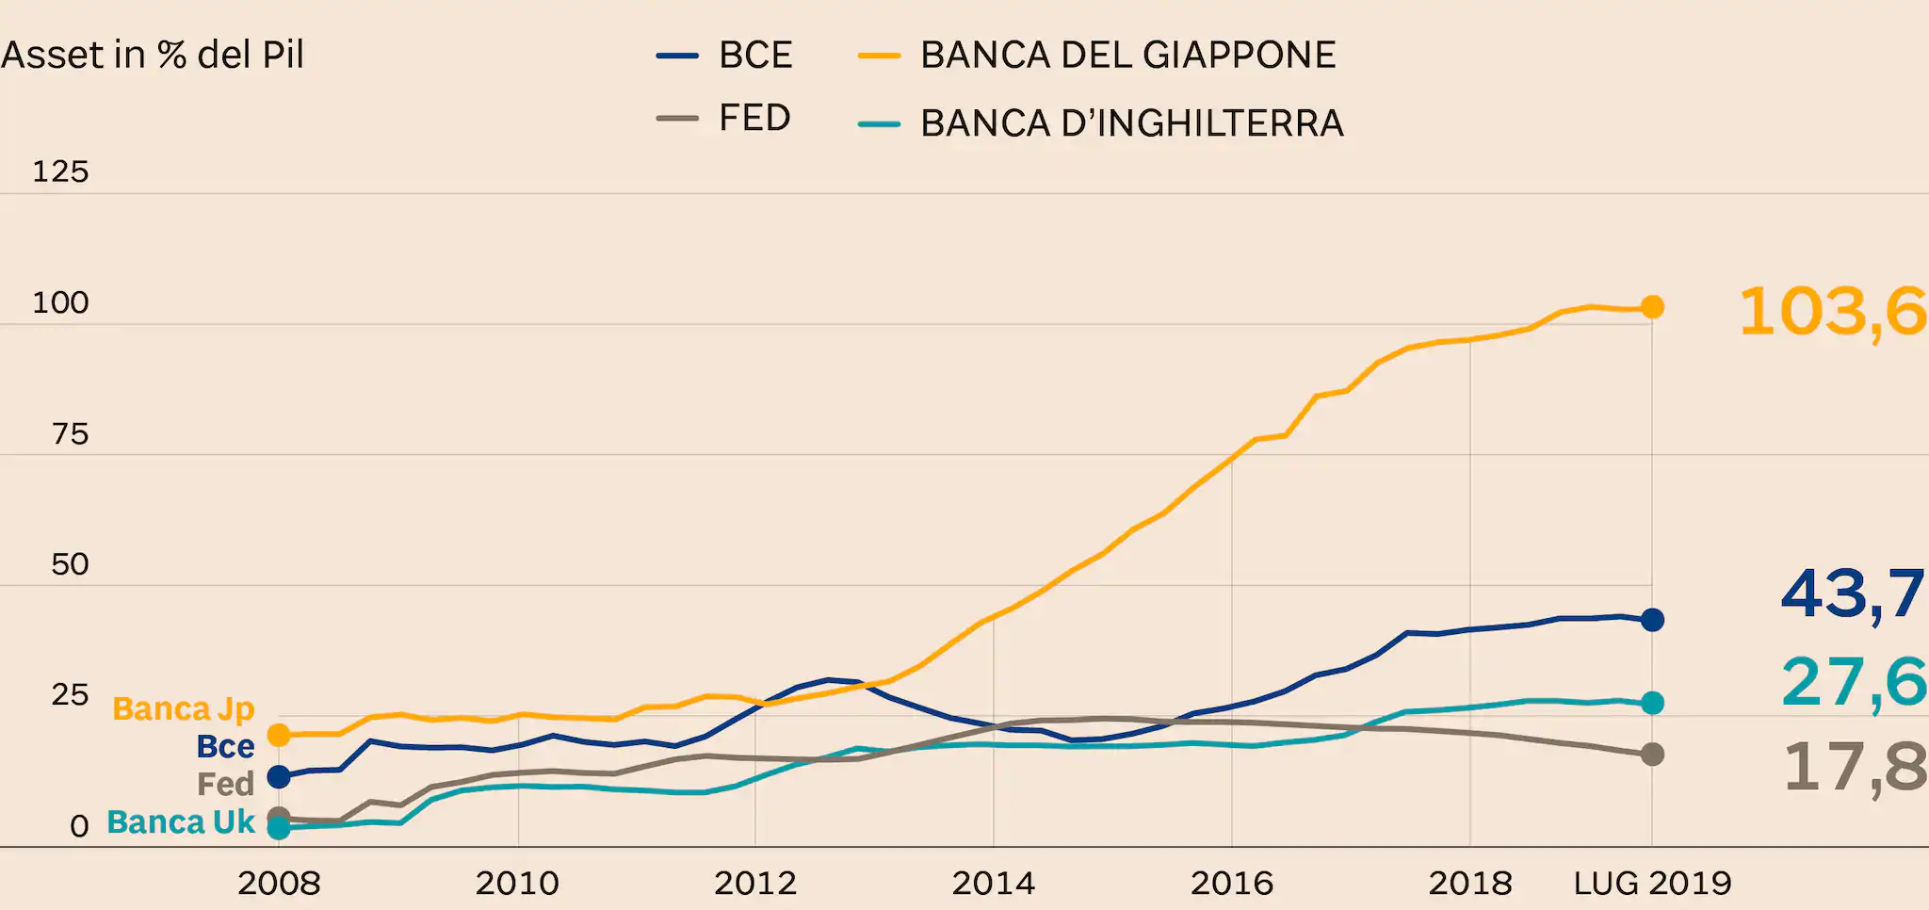
Quanto vale l’espansione del bilancio delle principali Banche centrali rispetto al PIL?

Slide 7
Dalle politiche non convenzionali al controllo dell’inflazione
Le politiche monetarie alla prova dei tempi

Slide 8
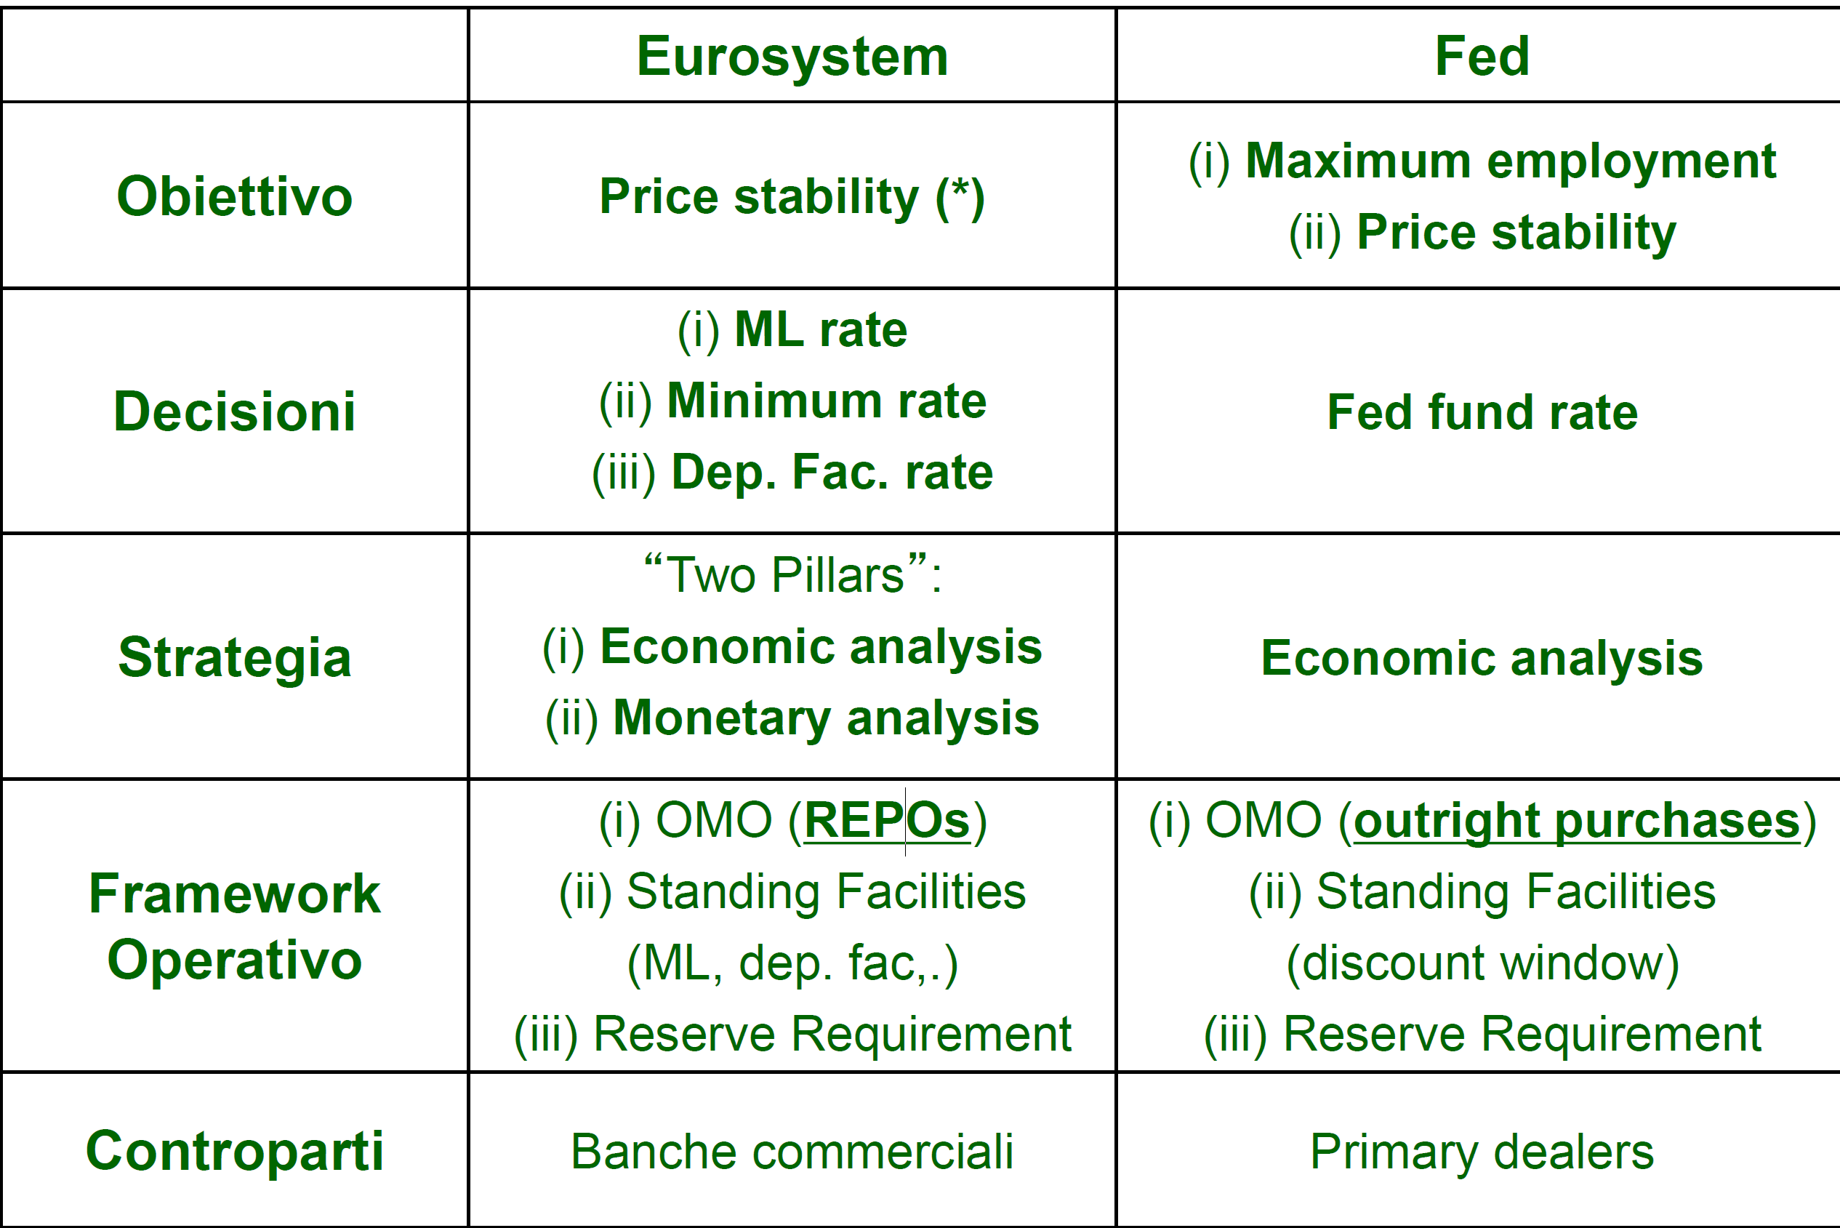
Riassumendo… il quadro operativo della PM in tempi normali

Slide 9
…e quelle per le politiche non convenzionali
La scelta di una classificazione per le misure non convenzionali è un’operazione in parte arbitraria. Un possibile schema è il seguente:
Credit easing: operazioni finalizzate ad incrementare la liquidità dei mercati monetari e dei capitali malfunzionanti con lo scopo di ripristinare il meccanismo di trasmissione (Refi a tasso fisso basso e credito indefinito) .
Quantitative easing: acquisti di titoli a medio e lungo termine con lo scopo di ridurre la pendenza della curva dei rendimenti (yield curve) e stimolare ulteriormente l’economia quando i tassi di interesse a breve hanno raggiunto il limite inferiore effettivo (effective lower bound).
Forward guidance: annunci sull’andamento dei tassi di interesse o di altri strumenti di politica monetaria che segnalano l’orientamento futuro della politica monetaria.

Slide 10
La trasmissione della PM all’economia reale
Se i prezzi non si aggiustano istantaneamente in risposta alle variazioni dei tassi di interesse nominali, per effetto di
… Rigidità Nominali: può essere costoso per le imprese aggiustare i prezzi (menu costs) (Calvo, 1983; Rotemberg, 1987);
Frizioni informative: le imprese possono non avere conoscenza perfetta di tutte le variazioni nominali a causa della dispersione geografica dell’informazione (Lucas, 1972), di aggiornamenti poco frequenti dell’informazione (Mankiw and Reis, 2002) o per scelta (Sims, 2003);
Rigidità reali: vincoli all’indebitamento o alla liquidità (Kiyotaki and Moore, 2012).
… allora la banca centrale è in grado di influenzare anche i tassi di interesse reali ... e quindi le decisioni di famiglie e imprese. Si ricordi la relazione tra tasso d’interesse reale e nominale: r=i-π, dove π indica il tasso d’inflazione corrente. Se quindi la BC interviene alzando i, mentre π non varia istantaneamente, ma con ritardo, l’effetto è quello di contrarre gli investimenti e i consumi via effetto ricchezza, infatti…

Slide 11
La trasmissione della PM all’economia reale

Slide 12
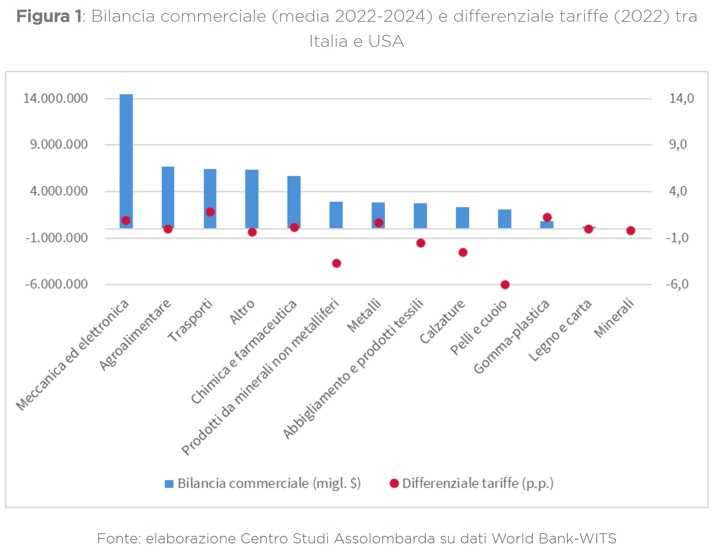
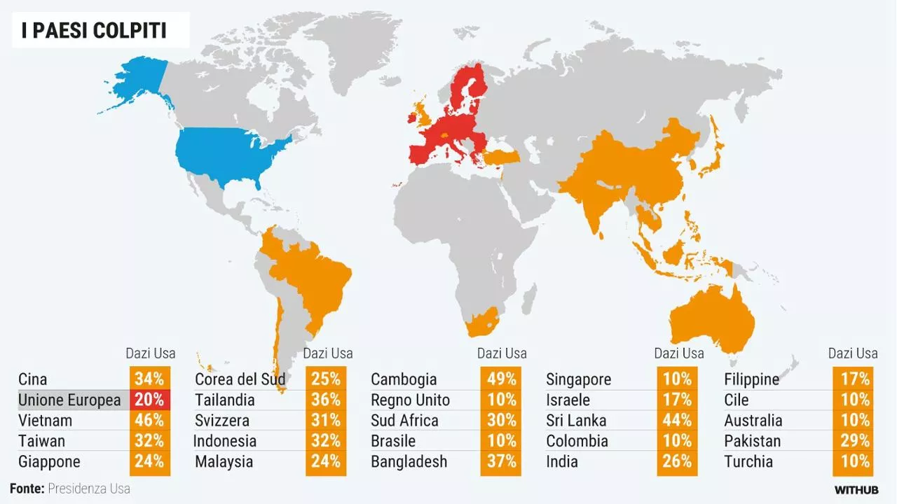
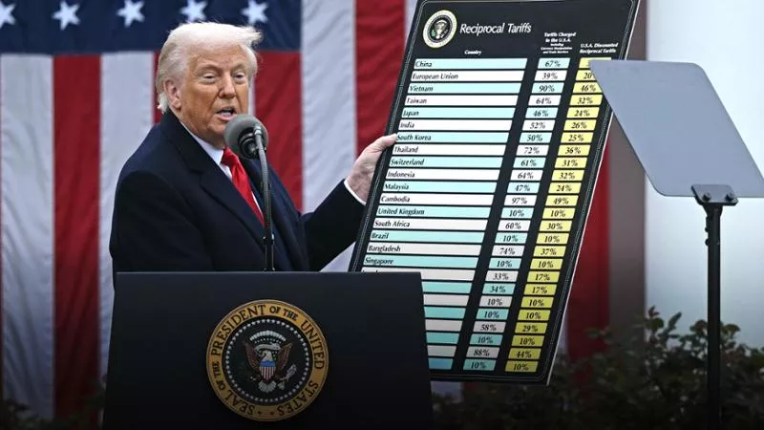
… ma prima la notizia del giorno: i dazi reciproci USA
Dazi Usa, cambia il mondo: da oggi 25% sulle auto straniere, 20 all'Ue sugli altri beni
Fonte per il calcolo dei dazi reciproci US: https://ustr.gov/issue-areas/reciprocal-tariff-calculations

Slide 13
Come influiscono sulle variabili macroeconomiche?
Si possono individuare due canali attraverso i quali le misure non convenzionali influenzano le principali variabili macroeconomiche:
Il canale degli annunci, che utilizza la comunicazione non standard per ripristinare la fiducia in specifici segmenti dei mercati finanziari e/o influenzare le aspettative individuali sulle decisioni future di policy, informando famiglie e imprese su:
  l’evoluzione futura dei tassi d’interesse a breve termine,
  l’acquisto di attività finanziarie,
  L’attivazione di altre misure volte a contrastare le disfunzioni dei mercati.
L’efficacia di questo canale dipende
  dalla credibilità della banca centrale (cioè dall’impatto sulle aspettative di famiglie e imprese) e
  dall’impatto delle aspettative individuali sulle condizioni macroeconomiche e dei mercati finanziari.
è stato identificato come uno dei meccanismi principali per fronteggiare i problemi legati al limite inferiore effettivo dei tassi di interesse ufficiali.

Slide 14
La «forward guidance» nella pratica: «Interpretazione Delfica vs Odissiaca»^{(1, 2)}
Nella formazione delle aspettative sull’inflazione degli agenti, un annuncio della banca centrale sulle future decisioni di PM (ad esempio, che i tassi ufficiali rimarranno bassi a lungo) può essere interpretato come un segnale sull’andamento delle principali variabili macroeconomiche alla base delle decisioni di politica monetaria (segnale Delfico – che si rifà all’idea dell’oracolo di Delfi) oppure
essere interpretato come un’intenzione di non deviare dall’obiettivo normale di politica monetaria (segnale Odissiaco - che si rifà all’episodio di Ulisse che si lega all’albero maestro per sfuggire alle sirene).
Il comportamento delle principali banche centrali (FED, BCE, BoE) è stata del primo tipo, anche se gli economisti preferiscono quella delle mani legate (Odissiaca)
L’interpretazione scelta dagli investitori può dipendere molto anche da come è formulata la comunicazione stessa (Del Negro et al, 2015).
Campbell, J. R., Evans, C. L., Fisher, J. D. and Justiniano, A.: 2012, Macroeconomic Effects of Federal Reserve Forward Guidance, Brookings Papers on Economic Activity 44(1 (Spring), 1–80.
Philippe Andrade and Filippo Ferroni (2018), Delphic and Odyssean monetary policy shocks: Evidence from the euro area, file:///C:/Users/5122/Downloads/SSRN-id3272644.pdf

Slide 15
Come influiscono sulle variabili macroeconomiche?
Il canale del Bilancio, che utilizza la sostituibilità imperfetta tra diverse attività finanziarie e opera attraverso cambiamenti di dimensione e composizione dei bilanci, sia delle banche centrali sia del settore privato.
Esso si attiva con le seguenti operazioni della Banca Centrale
  acquisti definitivi di attività finanziarie (outright asset purchases), programma di acquisto di Obbligazioni garantite (CBPP) e di titoli pubblici (Expanded Asset Purchase Programme, APP) e di società non bancarie (CSPP)
  swap di attività finanziarie (asset swaps)
  operazioni di rifinanziamento a medio lungo termine (LTRO, ABSPP…Covid)
che modificano dimensione e composizione dei bilanci della banca centrale e del settore privato.
La banca centrale è l’unico attore economico che può condurre questo tipo di operazioni su larga scala dal momento che, in linea di principio, può espandere indefinitamente il proprio bilancio, data la sua posizione di monopolista nell’offerta di base monetaria.

Slide 16
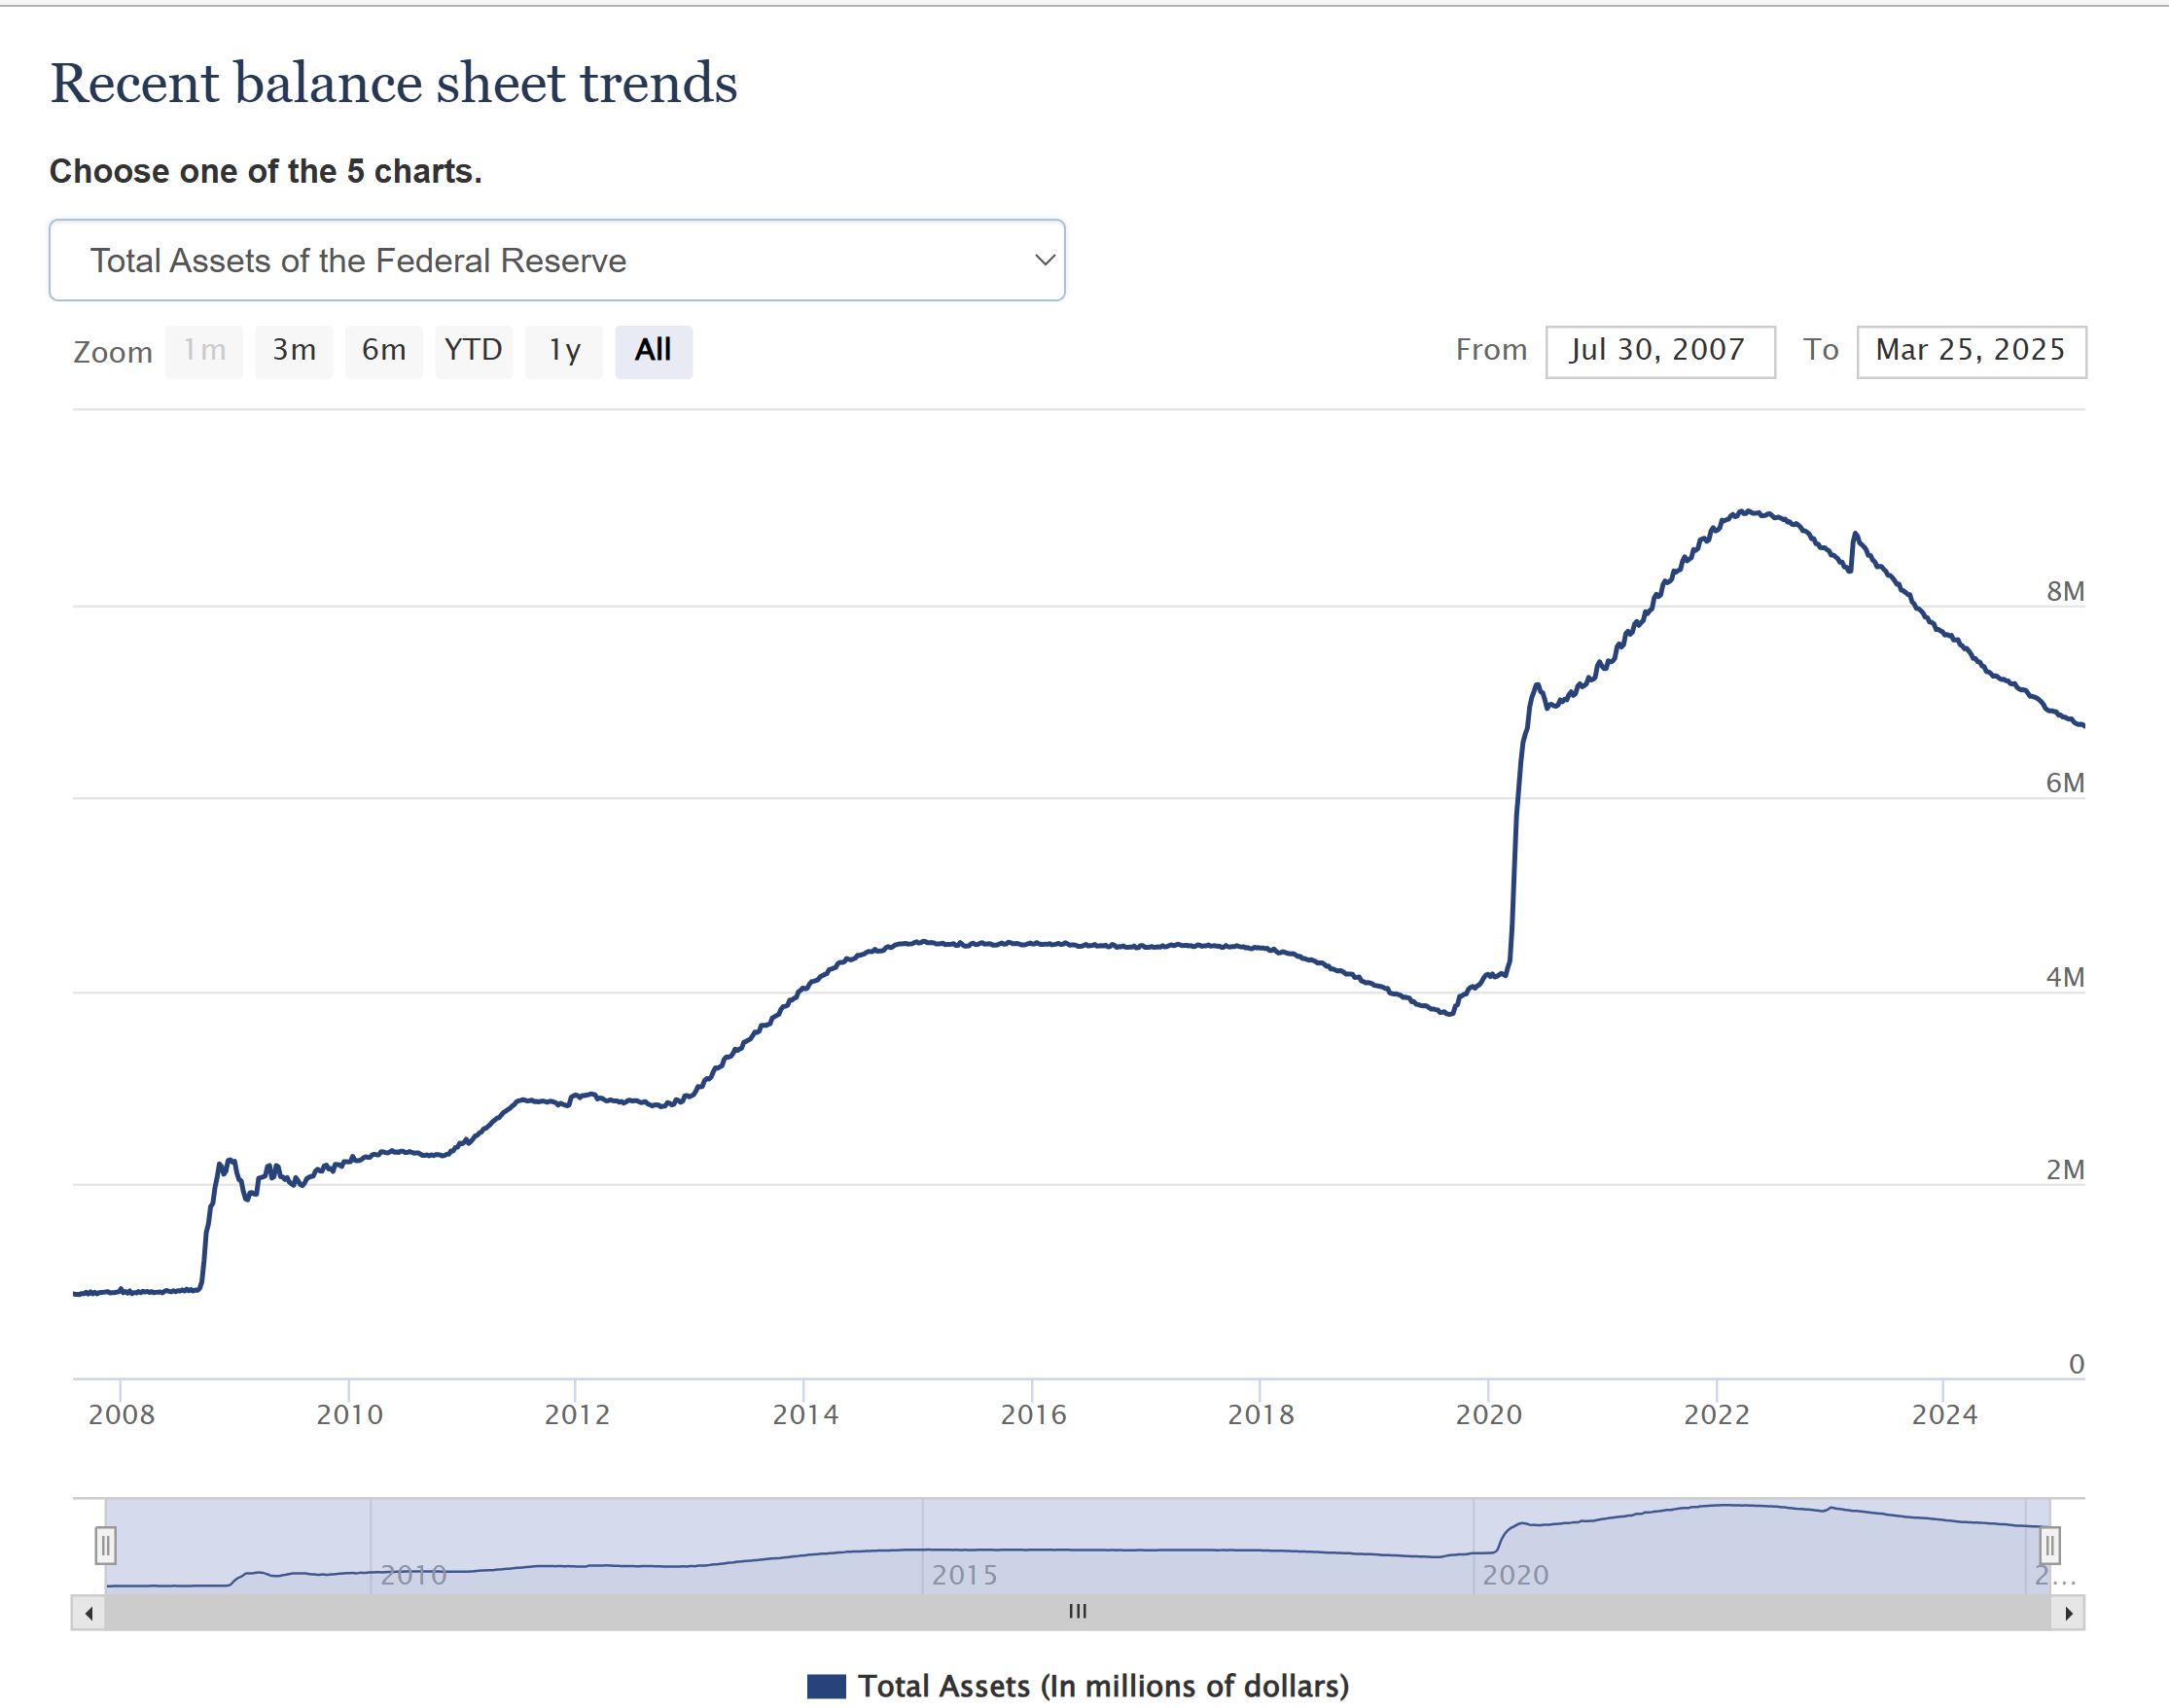
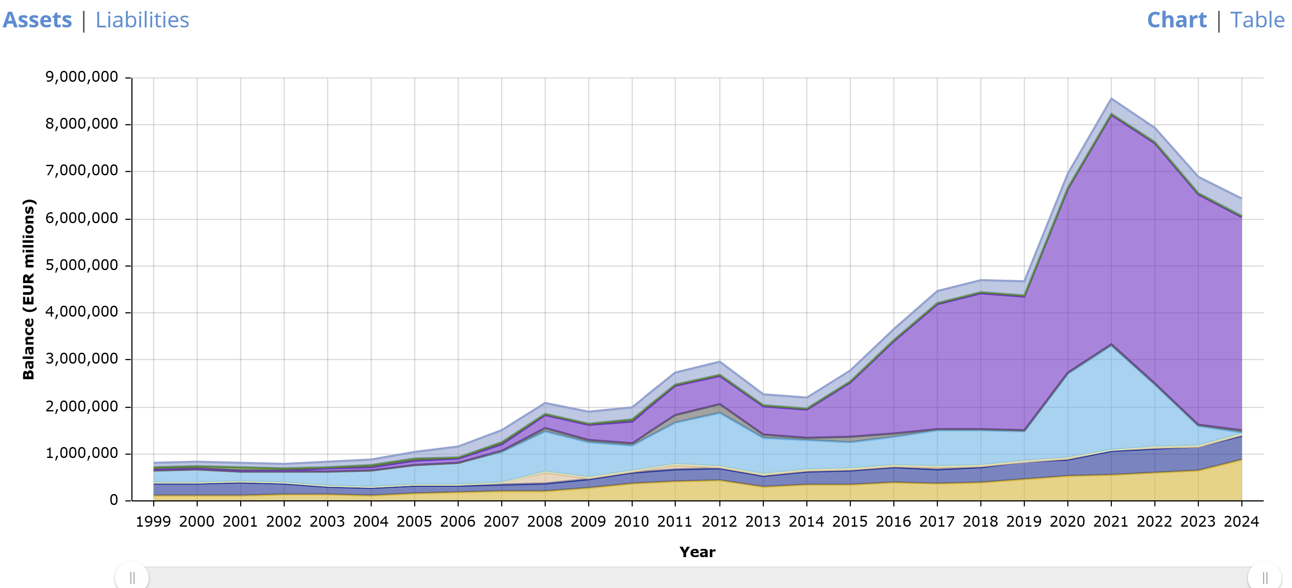
Oggi il bilancio dell’Eurosistema e della FED (Attività in € miliardi)
Ultimo bilancio BCE disponibile: Bilancio 2024
8965 Mld $
6740 Mld $
8560 Mld €
6428 Mld €
870 Mld$
807 Mld€
1508 Mld€
BCE: Proiezioni sullo sviluppo della liquidità
Federal Reserve Board - Recent balance sheet trends

Slide 17
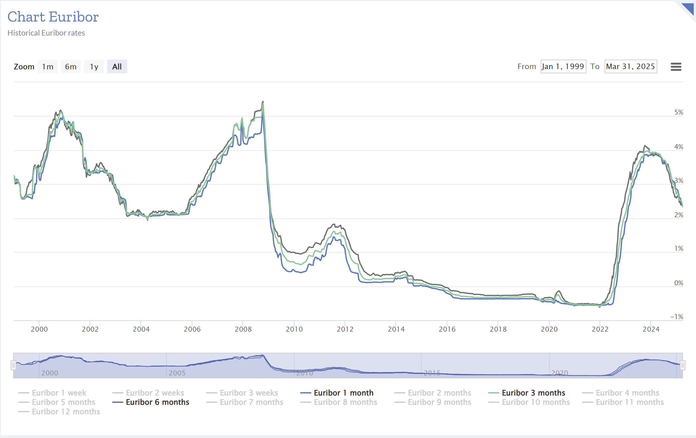
Effetti attesi dalle Politiche non convenzionali
Effetti sui tassi d'interesse: progressiva riduzione dei tassi d'interesse a brevissimo termine che si sono appiattiti su livelli vicini a quello sulla deposit facility. Analoga riduzione ha riguardato il tasso d'interesse sui prestiti interbancari a tre mesi (EURIBOR) che ha toccato livelli negativi.
https://www.euribor-rates.eu/it/grafici-euribor/

Slide 18
Effetti attesi dalle Politiche non convenzionali
Effetti sull'inflazione attesa: iniziale aumento delle aspettative di inflazione e successivo calo sia di quella a lungo che di quella a breve termine
Effetti sui prestiti bancari: graduale crescita dei prestiti nonostante un quadro macroeconomico ancora incerto. Tale crescita è attribuibile sia a una ripresa della domanda stimolata dai bassi tassi d'interesse, sia da criteri meno restrittivi nella concessione dei finanziamenti.
Effetti sul tasso di cambio: l'euro si è dapprima deprezzato verso il dollaro in virtù del programma di acquisto, per poi tornare ad apprezzarsi

Slide 19
La trasmissione della PM all’economia reale: il dettaglio
Famiglie
Le variazioni dei tassi di interesse reali influenzano le decisioni di consumo e risparmio del reddito.
  In generale, un aumento (riduzione) del tasso di interesse reale fa aumentare (diminuire) i risparmi e diminuire (aumentare) i consumi attuali: effetto di sostituzione intertemporale;
  ma può avere anche effetti diversi su diversi soggetti: fa aumentare (ridurre) il consumo attuale dei prestatori (debitori), perchè aumenta il loro reddito finanziario (costo del debito): effetto ricchezza.
L’effetto complessivo sulla domanda aggregata può tuttavia essere influenzato dalla presenza di vincoli all’indebitamento, di incertezza sul reddito futuro e di diseguaglianza di reddito e ricchezza

Slide 20
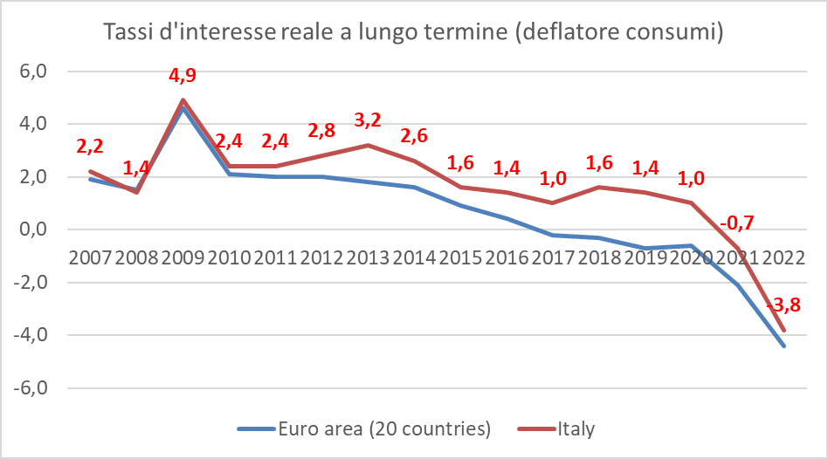
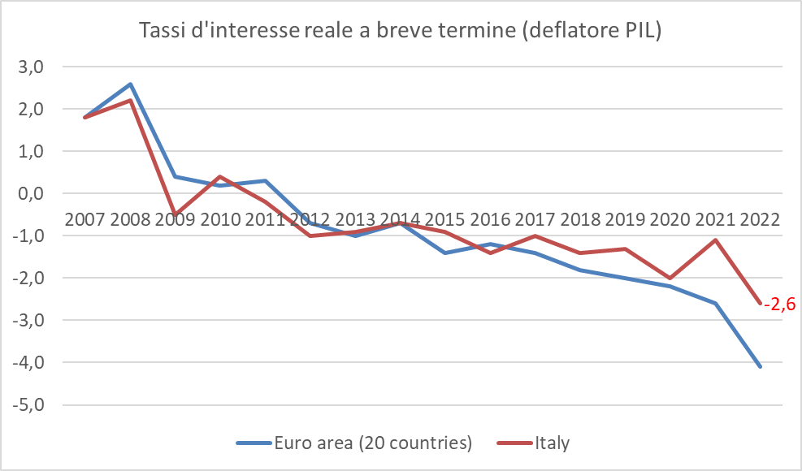
Andamento dei tassi d’interesse reale
2023 -0,8
2023 -2,3
Necessità di intervento con politica restrittiva
Fonte: Elaborazioni su dati AMECO https://dashboard.tech.ec.europa.eu/qs_digit_dashboard_mt/public/sense/app/667e9fba-eea7-4d17-abf0-ef20f6994336/sheet/f38b3b42-402c-44a8-9264-9d422233add2/state/analysis/

Slide 21
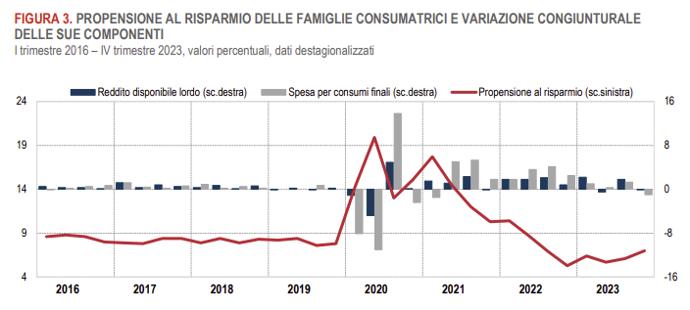
In effetti, guardando alla propensione al risparmio… non sempre è confermato
Crisi finanziaria e del debito sovrano
Crisi Covid-19
https://www.istat.it/it/files/2013/07/comunicato_QSA_2013Q1.pdf?title=Reddito+delle+famiglie+e+profitti+delle+societ%C3%A0+-+09%2Flug%2F2013+-+Testo+integrale.pdf
Conto trimestrale delle Amministrazioni pubbliche, reddito e risparmio delle famiglie e profitti delle società (istat.it)

Slide 22
La trasmissione della PM all’economia reale
Imprese:
Variazioni dei tassi di interesse reali influenzano la domanda di nuovo capitale (investimenti) e dell’output prodotto.
    In generale, un aumento (riduzione) del tasso di interesse reale fa aumentare (diminuire) il costo dell’indebitamento, facendo quindi ridurre (aumentare) gli investimenti e la produzione di output: margine intensivo.
    L’effetto complessivo sulla domanda aggregata è influenzato da fattori strutturali che caratterizzano il grado di apertura dell’economia (export e import);
    eterogeneità nella produttività delle imprese: margine estensivo.

Slide 23
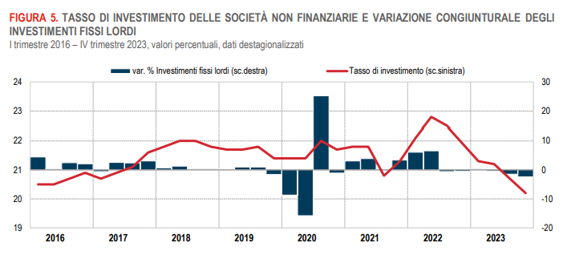
Il diverso comportamento delle imprese
Mentre l’innalzamento lo frena, ma non lo fa precipitare. Gli investimenti aumentano dopo la crisi pandemica, ma non con quella dell’offerta…
L’abbassamento del tasso d’interesse di breve non fa aumentare l’investimento!
Fonte: https://www.istat.it/it/files//2024/04/comunicatoQSA2023Q4.pdf

Slide 24
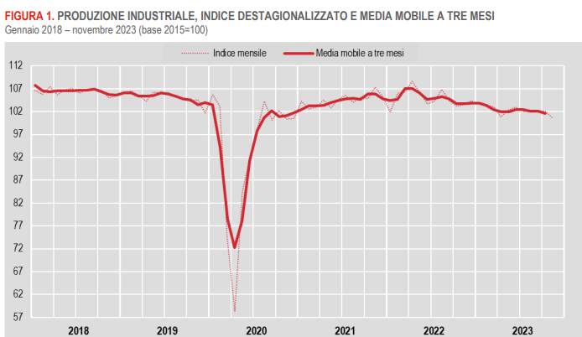
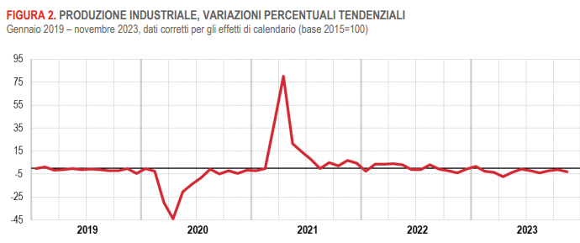
Infatti la produzione è in leggera contrazione

Slide 25
Gli obiettivi della PM
L’obiettivo principale della politica monetaria è quello di preservare il valore (potere di acquisto) della moneta, cioè mantenere la stabilità dei prezzi.
Sebbene questo sia l’obiettivo primario, molte banche centrali hanno anche altri obiettivi di politica monetaria, quali
  la piena occupazione
  una crescita vicino al potenziale

Slide 26
Obiettivi di PM nell’area dell’Euro
“L’obiettivo principale del Sistema europeo di banche centrali (SEBC) [...] è il mantenimento della stabilità dei prezzi; fatto salvo l’obiettivo della stabilità dei prezzi, il SEBC sostiene le politiche economiche generali dell’Unione al fine di contribuire alla realizzazione degli obiettivi dell’Unione definiti nell’articolo 3 del Trattato sull’Unione europea.” Articolo 127, Trattato sul Funzionamento dell’Unione Europea.
“… deve favorire lo sviluppo sostenibile dell’Europa, basato su una crescita economica equilibrata e sulla stabilità dei prezzi, su un’economia sociale di mercato fortemente competitiva, che mira alla piena occupazione e al progresso sociale., …” Articolo 3, Trattato sull’ Unione Europea
È la strategia a due pilastri (analisi economica e analisi monetaria) è stata rivista nel 2021 ed è diventata il "quadro analitico integrato" composto i) dall'analisi economica e ii) dall'analisi monetaria e finanziaria.

Slide 27
Obiettivi delle altre principali BC
UK
“… assicurare la stabilità dei prezzi - bassa inflazione - e, fatto salvo tale obiettivo, sostenere gli obiettivi economici del governo, compresi quelli della crescita e dell'occupazione.” Bank of England Act
Japan
“… raggiungere la stabilità dei prezzi, contribuendo così al sano sviluppo dell'economia nazionale." Bank of Japan Act
US
“… promuovere in modo efficace gli obiettivi di massima occupazione, prezzi stabili e moderati tassi di interesse a lungo termine.” Federal Reserve Act

Slide 28
Che cosa s’intende per stabilità dei prezzi?
Per “stabilità dei prezzi" si intende di solito: un tasso di crescita stabile e basso…
… dell’indice dei prezzi al consumo …
… su un orizzonte di medio termine.
Euro area: “a year-on-year increase in the Harmonised Index of Consumer Prices (HICP) for the euro area of below but close 2%, to be maintained over the medium term”. Dall’8 luglio 2021 il nuovo target è «un obiettivo di inflazione simmetrico del 2% nel medio termine».
US: “inflation at the rate of 2 %, as measured by the annual change in the price index for personal consumption expenditures, is most consistent over the longer run with the Federal Reserve’s statutory mandate. The Committee would be concerned if inflation were running persistently above or below this objective”
Japan: “The Bank sets the "price stability target" at 2 % in terms of the year-on-year rate of change in the consumer price index (CPI)”
Canada: “… keeping inflation, measured as the year-over-year rate of increase in the total consumer price index, low, stable and predictable over the medium term, at an annual rate of 2% — the midpoint of a control range of 1 to 3%.”
Obiettivi inflazionistici delle banche centrali nel mondo: http://www.centralbanknews.info/p/inflation-targets.html

Slide 29
Obiettivi finali di PM e riduzione della liquidità

Slide 30
Perché vicino al 2% e non 0%? Il tasso d’inflazione ottimale
Margine di misurazione: per tenere conto della possibilità che i dati sull’inflazione possano essere leggermente sovrastimati (BCE, Statistics).
Margine di sicurezza rispetto ai rischi di deflazione: In caso di deflazione, lo strumento convenzionale di politica monetaria – i tassi di interesse ufficiali – può diventare inefficace data la presenza di un limite inferiore ai tassi ufficiali, come già sottolineato e quindi la BC deve impegnarsi a fare inflazione anche in futuro (abbassando il tasso d’interesse reale, come nel caso del Giappone 1999-2006 e della area euro nel 2014).
Eterogeneità: Infine, poiché la stabilità dei prezzi è perseguita dalla BCE per l’intera area dell’euro, definendo l’obiettivo al di sopra dello zero si riduce la probabilità che alcuni paesi o regioni siano costretti ad avere tassi di inflazione eccessivamente bassi o persino negativi per controbilanciare eventuali paesi con tassi di inflazione più elevati. In assenza di un tasso di cambio nominale, il solo modo di deprezzare il tasso di cambio reale in caso di shock negativo è di ridurre prezzi e salari interni, cioè indurre una deflazione interna.

Slide 31
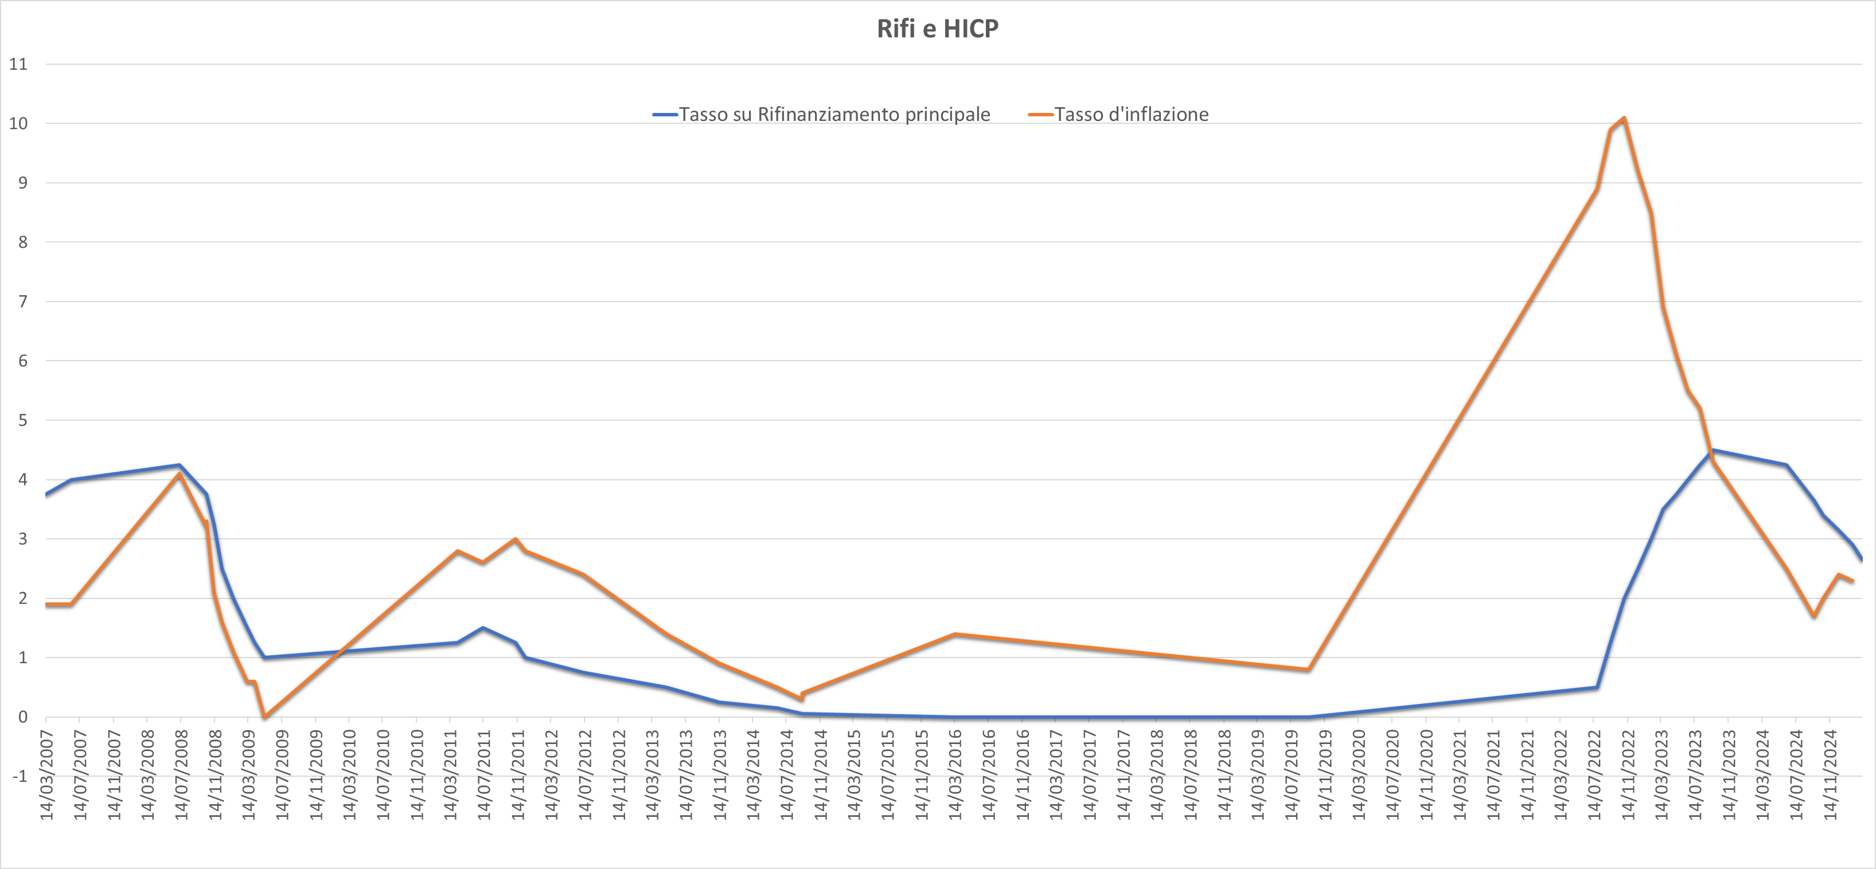
Variazione del tasso ufficiale e inflazione
2%

Slide 32
… e nel medio periodo
Ritardi nella trasmissione della politica monetaria (secondo M. Friedman il ritardo medio è di 18 mesi), per cui è opportuno seguire delle regole nella fissazione del tasso d’interesse per ottenere l’obiettivo finale del 2%:
  Di tipo Strumentale (come la Taylor rule) indicano l’orientamento della PM
  Con un Obiettivo finale: minimizzazione della funzione di perdita futura della BC (inflation targeting)
  Con Obiettivi intermedi: inizialmente si usavano gli aggregati monetari, in genere l’M3 (1960-1980).
Evitare eccessivo attivismo delle BC, che potrebbe aumentare la volatilità di prezzi e output (e.g.: Orphanides e Williams, 2004).
Tenere conto dell’incertezza che circonda gli shock economici e che colpiscono i paesi dell’Eurozona in modo diverso.

Slide 33
Perché la stabilità dei prezzi è importante?
Efficienza delle decisioni di famiglie e imprese. Quando i prezzi sono stabili è più facile prevederne l’andamento in futuro, vale a dire che il valore reale interno o potere d’acquisto della moneta sia mantenuto stabile
  In una economia di mercato imprese e famiglie prendono le loro decisioni sulla base di quanto si aspettano possa accadere in futuro
  Quanto maggiore il tasso di crescita (o diminuzione) dei prezzi tanto più incerto l’andamento dei prezzi in futuro e tanto più difficile prendere decisioni in modo efficiente sulla base di previsioni robuste.
Ruolo segnaletico dei prezzi relativi. Quando l’indice dei prezzi è stabile, variazioni dei prezzi dei singoli beni e servizi si riflettono automaticamente in variazioni dei prezzi relativi, in caso contrario, l’inflazione distorce le decisioni economiche
Effetti redistributivi. Variazioni non attese dei prezzi hanno effetti diversi su creditori e debitori e in generale sulla ricchezza delle famiglie
  Attività finanziarie come i depositi, i cui tassi sono in genere fissati in termini nominali, perdono di valore in termini reali e i creditori subiscono delle perdite.
  Al contrario le passività finanziarie fissate in termini nominali perdono valore e i debitori se ne avvantaggiano.

Slide 34
Perché la stabilità dei prezzi è l’unico o principale obiettivo delle banche centrali?
Il motivo generale è riassunto dalla famosa frase di Milton Friedman, secondo cui «l’inflazione è sempre e ovunque un fenomeno monetario» [Friedman e Schwartz, 1971] e quindi solo la BC può controllare la moneta in circolazione con la politica monetaria. Oggi però il controllo è più complesso…
Comunque i motivi principali sono 3:
perché è un obiettivo desiderabile in quanto contribuisce al benessere sociale: nel lungo periodo la moneta è neutrale, ma nel breve l’inflazione è positivamente correlata all’output gap;
perché le banche centrali sono nella posizione migliore per raggiungerlo;
perché altri obiettivi potrebbero essere in contrasto con la stabilità dei prezzi.

Slide 35
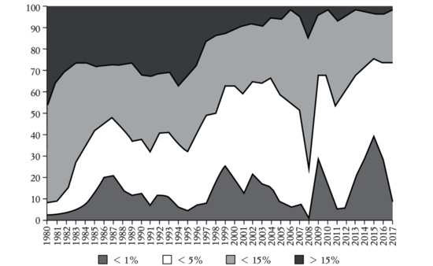
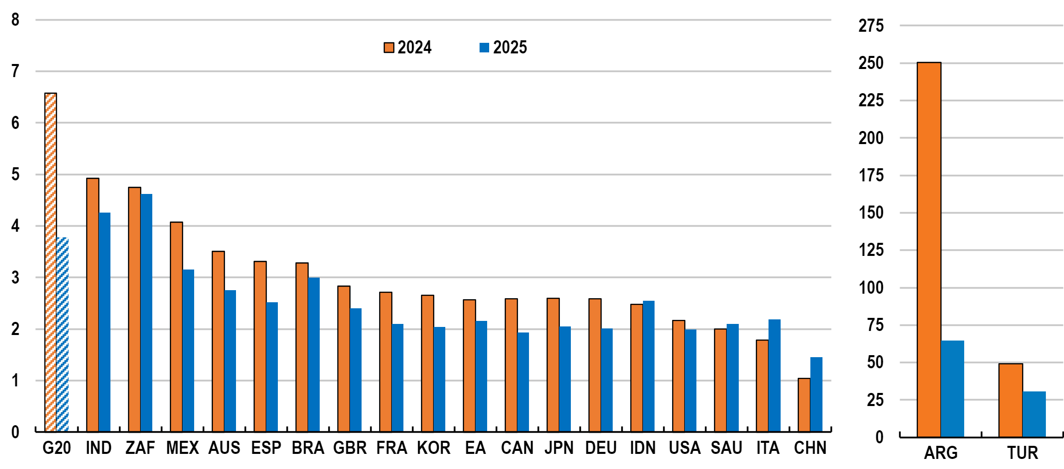
L’inflazione è sempre stato il pericolo da evitare fino al 2008…
Fig. 4.5 Ripartizione dei tassi di inflazione nel mondo, 1980-2017 (% dei paesi).
OECD (2024), Economic Outlook, February; 2024

Slide 36
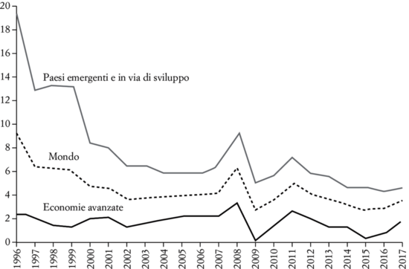
Probabilmente anche la globalizzazione ha avuto un effetto positivo sulla ripresa inflazionistica, poichè il divario inflattivo tra paesi emergenti e paesi avanzati è importante
Figura 4.4.1.
Inflazione nei paesi avanzati, emergenti e in via di sviluppo 1996-2017 (% annua).

Slide 37
La stabilità dei prezzi e la stabilità dell’output secondo la regola di Taylor
Nel comportamento delle BC non si tiene conto, come abbiamo visto, solo dell’inflazione
John Taylor propone nel 1993 la lettura del comportamento di fissazione dell’obiettivo intermedio della FED con una regola:
i_{t}=r*+π_{t}+0,5(π_{t}−π*)+0,5(y_{t}−y*)
Vale a dire, i tassi d’interesse a breve termine vengono fissati dalla FED sulla base del tasso d’interesse reale naturale (r*), dell’inflazione corrente e della sua deviazione dal target inflazionistico (π*) e nella stessa proporzione (0,5) della deviazione dell’output corrente dal suo trend (output gap)
In pratica i è il tasso sui federal funds, π_{t} è il tasso di inflazione dei precedenti quattro trimestri, π* è l’inflazione obiettivo, fissata al 2%, y_{t} è la crescita realizzata e y* è la crescita potenziale. Se inflazione e crescita sono al loro potenziale il tasso nominale deve essere al 4%, quindi un tasso reale (r*) del 2%.
Questa regola si è dimostrata valida per molte banche centrali, anche se con pesi dei target diversi, ed è utile per valutare l’orientamento della PM nei singoli paesi e per confrontarli tra loro

Slide 38
La regola di Taylor e la PM della FED
Si nota che anche a confronto con la TR la politica monetaria della Fed negli anni pre-crisi appare oltremodo espansiva.
Se dal 1994 al 2001 i due tassi erano stati simili, dal secondo trimestre del 2001 al secondo trimestre 2006 il tasso della Fed è stato sistematicamente più basso e la differenza è arrivata a quasi tre punti nel 2003. Inoltre, il tasso minimo individuato dalla TR nel periodo 2002-2005 è stato del 3,25 mentre la Fed si spinse molto più in basso, con tassi vicini all’1 per cento.
Anche la TR supporta l’idea di una fase eccessivamente espansiva negli anni pre-crisi. Possiamo comprendere meglio questa differenza di comportamento se stimiamo la Taylor Rule attraverso una semplice elaborazione econometrica.
Seppur vi siano diverse cautele da seguire nello stimare in modo semplice la Regola di Taylor [cfr. Österholm, P. (2005). The Taylor Rule: a spurious regression?, Bullettin of Economic Research, 57, 217-247] ciò che deduciamo è che la Fed è una banca centrale molto più attiva di quanto prescrive la regola di Taylor.

Slide 39
Le teorie della PM: perché oggi si usa il tasso d’interesse ottimale come obiettivo intermedio?
Il legame tra crescita monetaria e inflazione nel breve periodo nella Teoria Quantitativa della Moneta oggi è molto debole, inoltre la liberalizzazione e le innovazioni finanziarie hanno reso difficile il controllo degli aggregati monetari
Oggi la BC adotta un approccio forward looking (Clarida, Galí e Gertler [1999] ) nel fissare il tasso d’interesse a breve con agenti che presentano aspettative razionali, rigidità nominali* e con obiettivi ottimizzanti nel mantenere il tasso d’inflazione futuro e l’output gap futuro attesi aderenti all’obiettivo fissato (tasso d’interesse ottimale): si tratta dell’inflation targeting
La trasmissione della PM avviene con ritardo, come già osservato, per cui è più logico che il controllo possa essere effettivo sui valori di medio periodo
Quando può agire la BC? Essendo l’output gap inversamente proporzionale alle variazioni di r e positivamente correlato a quelle di π, l’intervento della BC è coerente con gli shock sulla domanda e dovrebbe controbilanciare completamente tali shock.
Al contrario, con gli shock sull’offerta la BC dovrebbe intervenire in modo parziale, proprio perché il suo intervento fa variare in senso opposto inflazione e output gap (manovra dei tassi BCE autunno 2008, p. 37-38)
Il problema di un modello di questo tipo è che i mercati finanziari funzionano perfettamente, ma è l’esatto contrario di quello che è accaduto nella crisi del 2007
(*) informazione asimmetrica, contratti di durata e menu costs

Slide 40
Occorre tener conto anche delle interazioni con i principali indicatori macroeconomici
Fonte: https://centridiricerca.unicatt.it/lam-OM1_2018.pdf
Fasi di recessione dell’Eurozona
Ultimo report:
https://centridiricerca.unicatt.it/lam-OM1_2025.pdf

Slide 41
I cambiamenti della PM verso la «normalizzazione» e le decisioni di marzo 2022
«L’invasione russa dell’Ucraina segna uno spartiacque per l’Europa.[…] Assicurerà condizioni di liquidità distese e attuerà le sanzioni decise dall’Unione europea e dai governi europei. Il Consiglio direttivo intraprenderà qualsiasi azione necessaria per adempiere il mandato della BCE di perseguire la stabilità dei prezzi e per preservare la stabilità finanziaria.»
Nelle decisioni di cambiamento permanente degli strumenti di PM, gli interventi non convenzionali diventano parte integrante della «nuova PM» della BCE: verso la normalizzazione?

Slide 42
Stabilizzazione (continua)
22 marzo: Tassi invariati per ora, ma il PAA oggi a 40 Mld € scenderà a 20 a giugno; se le necessità di stabilizzazione dell’inflazione richiederanno l’aumento di i, continuerà a reinvestire in titoli; PEPP: si sono interrotti a fine marzo gli acquisti netti (del Programma di Acquisto per l’Emergenza Pandemica), rimborsi reinvestiti fino a fine 2024 in modo flessibile; le condizioni di finanziamento del sistema bancario a medio termine cesseranno a giugno (OMRLT-III), ma flessibilità; continua le operazioni REPO verso le BC dell’Eurosistema (Eurosystem repo facility for central bank, EUREP) fino al 15 gennaio 2023.
Necessariamente la regola di Taylor per l’Eurozona è diversa, deve reagire in modo più che proporzionale alle variazioni dell’inflazione, oltre che considerare la «forward guidance» che indica nel tasso d’inflazione futuro atteso l’obiettivo finale da perseguire (π_{t+T} o π^{e})

Slide 43
Il Quantitative Tightening
La Taylor rule dell’Eurozona e degli altri Paesi e il ritorno alla «normalità»

Slide 44
La stabilizzazione macroeconomica
Si è detto che le banche centrali reagiscono all’andamento dell’inflazione con politiche restrittive, quando l’inflazione tende a salire al di sopra di quello che viene definito il tasso d’inflazione ottimale (il 2% nei Paesi UE) e con politiche espansive quando l’inflazione scende troppo e non è più in grado di ridurre i tassi d’interesse reali
Con la regola di Taylor si è visto poi che le BC non guardano solo al gap inflazionistico nel fissare i tassi guida per la politica monetaria, ma anche all’output gap, questo non tanto perché sono interessate alla crescita economica, ma perché l’output gap segnala potenziali problemi connessi alla domanda aggregata e sappiamo che la BC deve intervenire ogniqualvolta l’inflazione è determinata da fattori di domanda
Anche la BCE usa quindi il principio di Taylor nell’attuazione della sua PM con questa formula:
(π_{t+T} o π^{e})

Slide 45
Il ruolo principale della PM nell’Eurozona
Il tasso Refi è quindi determinato tenendo conto del suo livello nel periodo precedente (i_{t-1}) attribuendo un certo peso (ρ) e per la parte rimanente (1- ρ) si considera il tasso d’interesse reale r* (= tasso d’interesse nominale - il target inflazionistico), Il target inflazionistico π* (che può anche essere rappresentato dalle aspettative inflazionistiche) e il gap inflazionistico con il relativo parametro.
Questa formulazione indica che la reazione della PM a eccessi inflazionistici è maggiore rispetto a quella che potrebbe essere attivata da output gap negativi, ma che il pregresso conta
(π_{t+T} o π^{e})

Slide 46
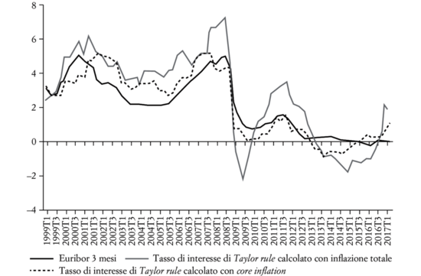
La regola di Taylor nell’Eurozona
Nel calcolare il tasso d’inflazione da inserire nella regola di Taylor si fa ricorso o al valore complessivo (totale) dell’inflazione o a quella che viene definita core inflation per escludere i prodotti con i prezzi più volatili come quelli energetici o di alimenti freschi (vedi ECB).
Non necessariamente tutte le BC (inclusa la BCE) ha come obiettivo l’output gap, tuttavia è un indicatore che misura l’eccesso della domanda sull’offerta e quindi delle potenziali tensioni inflazionistiche.
Aumentare i serve a limitare l’inflazione futura.
Fig. 4.6
La Taylor rule nell’Eurozona, 1999-2017 (% annuali).

Slide 47
Il Quantitative tightening (restrizione quantitativa o QT): il ritorno ai segnali Odissiaci
Con la decisione del 27 luglio 2022 la Banca centrale europea imprime una sterzata alla propria politica monetaria con una doppia decisione.
  La prima è un rialzo di 50 punti base dei principali tassi di interesse di riferimento.
  La seconda è l’inizio del programma di intervento sul proprio bilancio cosiddetto di Qt, cioè di Quantitative tightening, operazione simmetrica rispetto al programma espansivo di Quantitative easing (Qe) condotto negli ultimi dieci anni
I tassi della BCE sono piuttosto bassi e inferiori di 200 punti base a dicembre 2022 rispetto a quelli della FED, malgrado l'inflazione registrata sia più bassa negli Stati Uniti rispetto all'Eurozona di quasi 3 punti percentuali (6,5 per cento negli Stati Uniti e 9,2 nell’Eurozona; ad aprile 2023 sono rispettivamente 5% e 6,9% e i tassi di riferimento rispettivamente 4,75% e 3,5% ).
https://lavoce.info/archives/99248/la-svolta-della-bce/
https://osservatoriocpi.unicatt.it/ocpi-NOTA%20FINALE.pdf

Slide 48
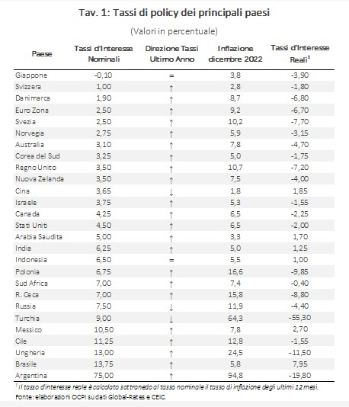
Come si sta realizzando il Qt?
r della TR
la FED ha aumentato di ben 7 volte i tassi d’interesse nel corso del 2022, di cui 4 volte di ben 75 punti base. La BCE, nello stesso periodo, ha invece aumentato i propri tassi solo 4 volte, di cui soltanto 2 volte di 75 punti base e le restanti di 50.
Il programma di acquisto di attività (App). A partire da marzo 2023 il portafoglio del programma di acquisto diminuirà a un ritmo misurato e prevedibile, con la Bce che non reinvestirà tutti i rendimenti di capitale derivanti dai titoli in scadenza. Il calo ammonterà in media a 15 miliardi di euro al mese fino alla fine del secondo trimestre del 2023.
La leva su cui agisce il Qt è quella dei tassi di interesse a lungo termine. Il minor flusso di titoli sul mercato indotto dal Qt causa un rialzo dei rendimenti sui titoli di stato e una loro svalutazione, che si riflette in perdite di bilancio per le banche. Queste ultime compensano le perdite di bilancio con un rialzo dei costi di finanziamento a medio e lungo termine per le imprese.
04.2025
+0,45
+1,8

Slide 49
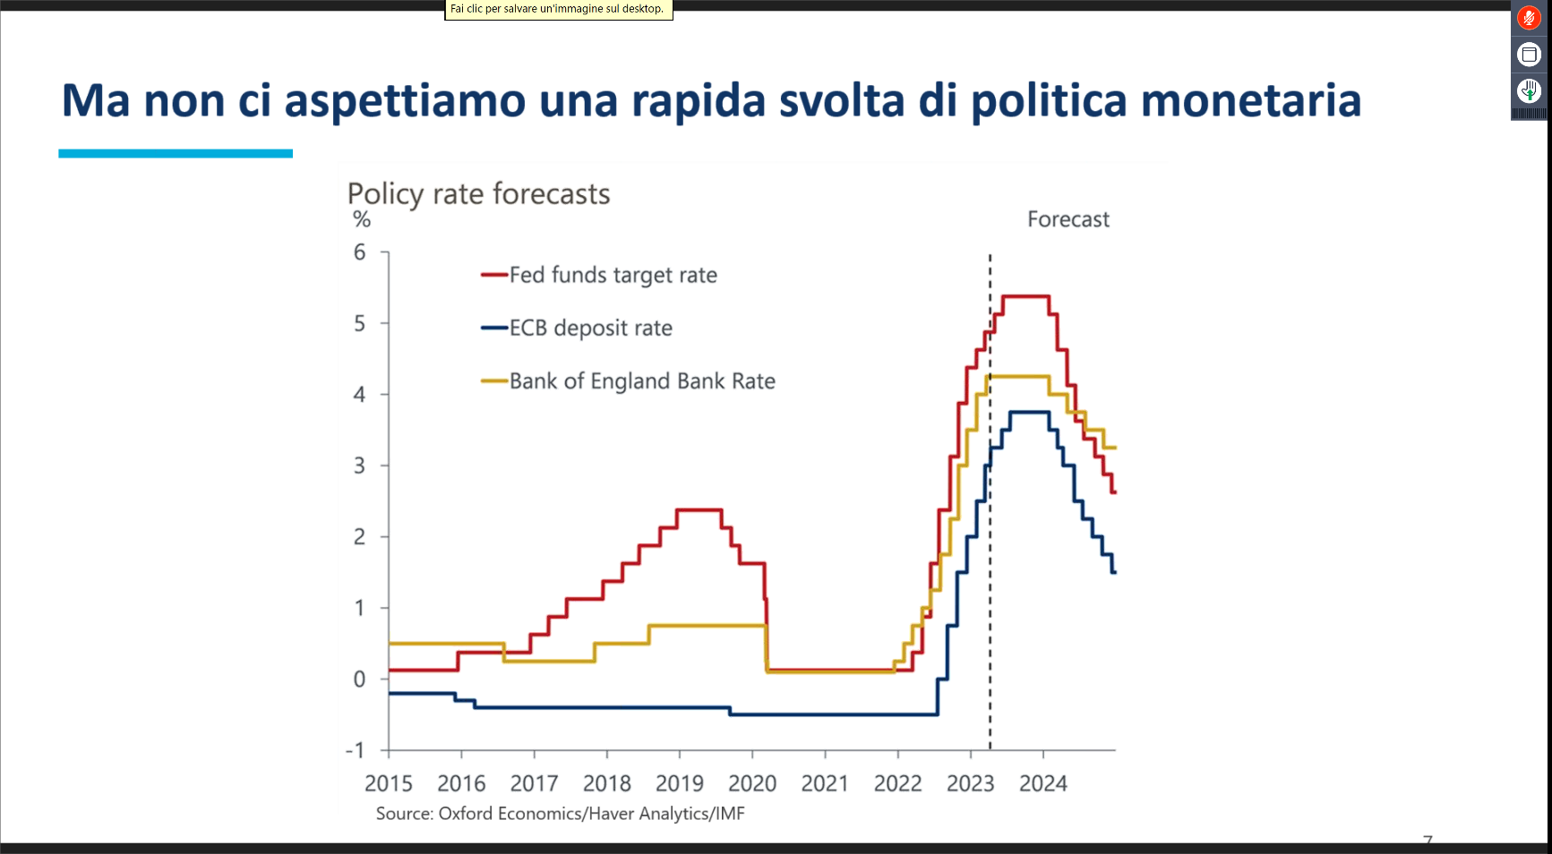
Perché questo comportamento prudenziale della BCE? E nella fase attuale cosa si attendono gli esperti?
Le aspettative sui tassi sui depositi presso la BC
La reazione della BCE all’innalzamento dell’inflazione è stata più moderata che negli USA perché in Europa ci sono diversi Paesi che hanno debiti molto alti ed un innalzamento del tasso d’interesse di riferimento causerebbe problemi ai Governi e alle banche commerciali che vedrebbero diminuire il prezzo dei titoli accumulati durante il periodo del QE

Slide 50
L’efficacia degli interventi della Banca Centrale
Il problema della credibilità

Slide 51
La credibilità delle banche centrali: se si reagisse invece all’output gap?
Nel 1983 Barro e Gordon studiano i comportamenti degli agenti economici, quando i banchieri centrali cercano di aumentare l’output al di sopra del livello naturale (output gap positivo) in presenza di aspettative razionali degli agenti e osservano che:
I policymaker annunciano politiche monetarie restrittive affinché il pubblico formuli aspettative coerenti con bassi livelli di inflazione;
tuttavia, una volta che le aspettative si sono formate, le autorità hanno convenienza a rinnegare l’annuncio, adottando politiche monetarie espansive al fine di ridurre la disoccupazione (sfruttando il trade off della Curva di Phillips);
grazie all’ipotesi AR, gli operatori sono in grado di comprendere l’incentivo delle autorità a rinnegare l’annuncio e, quindi, tendono a considerare la politica annunciata poco credibile;
tale schema logico giunge alla sorprendente conclusione che le autorità, per poter raggiungere gli obiettivi dichiarati, devono, di fatto, rinunciare al loro potere discrezionale.

Slide 52
Cosa accade, infatti
  In t₀ la BC osserva un tasso di disoccupazione elevato, quindi considera che l’output sia ad un livello troppo basso rispetto al trend
  La disoccupazione dovrebbe essere ridotta con politiche di tipo strutturale, ma i tempi di trasmissione della PM espansiva sarebbero più rapidi, quindi sono tentati ad agire…
  Sappiamo però che se Y_{t}>Y*, l’inflazione aumenta senza ridurre la disoccupazione e questo accade perché le famiglie sono razionali (conoscono perfettamente la funzione di perdita della BC e il valori dei parametri delle variabili economiche) e si tramutano in richieste di aumenti salariali, perché temono un aumento dei prezzi al consumo
  Il risultato finale è un inflation bias (errore inflazionistico) della PM senza ottenere gli effetti reali sperati: la politica ottimale è incoerente nel tempo.
Come si può evitare che questo accada? Con una BC conservatrice che rispetti gli annunci (trasparenza) o che rispetti il suo mandato (credibilità della BC o accountability): le conferenze stampa e le audizioni al Parlamento sostanziano un comportamento credibile della BC

Slide 53
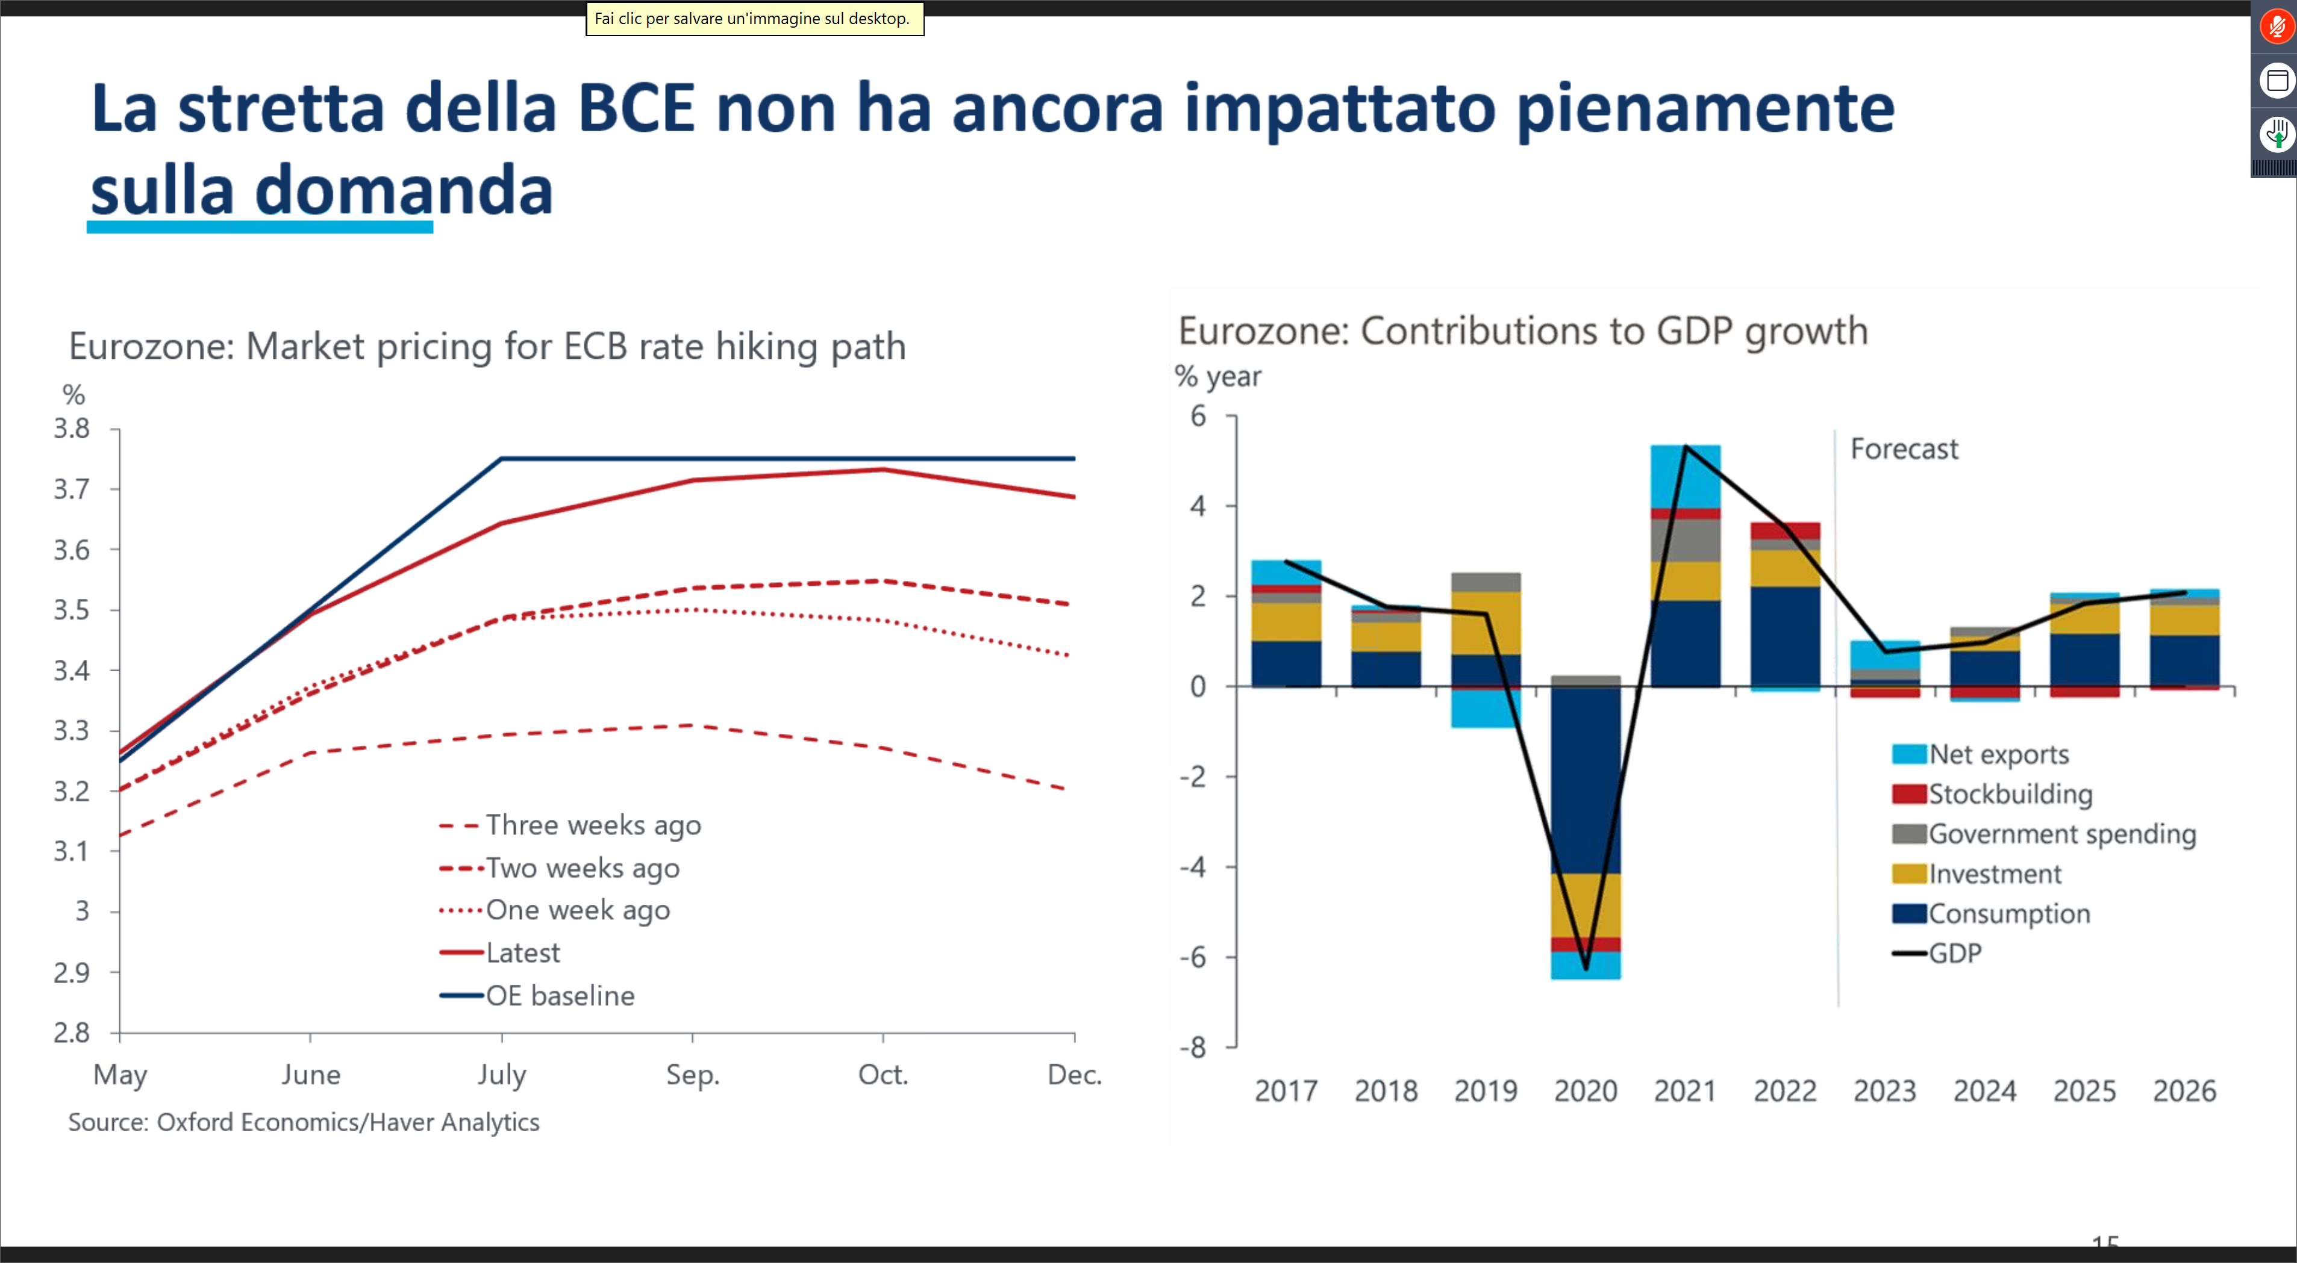
Questo comporta che nelle previsioni degli agenti…

Slide 54
L’incoerenza temporale e credibilità
Quando però si possono adottare politiche incoerenti temporalmente?
Questo comportamento è giustificato solo se nel periodo considerato intervengono degli shock economici e quindi tornano ad essere indispensabili interventi di tipo discrezionale
Negli altri casi alla BC conviene «legarsi le mani» o commitment (come già osservato), adottando una regola monetaria fissa (appunto l’inflation targeting) o un banchiere conservatore (come nel caso della Bundesbank tedesca)
Nei PVS la regola più diffusa è quella di adottare i tassi di cambio fissi (currency board) ancorati ad una valuta o nel Sistema Monetario Europeo (SME) che ha preceduto l’Eurozona cambi fissi entro una banda
Oppure ancora garantire al governatore della BC una retribuzione legata inversamente ai risultati ottenuti sull’inflazione (contratto principale/agente)

Slide 55
Indipendenza e comitati monetari
Comunque la credibilità è più facilmente garantita se la BC è indipendente da governo e parlamento con mandati lunghi (14 anni FED, 8 anni per l’Executive Board della BCE; 6 anni per il governatore della Banca d’Italia) e senza possibilità di revoca, con un bilancio indipendente (come la BCE il cui mandato è iscritto nel trattato istitutivo dell’UE e ha quindi valore costituzionale. Solo una decisione unanime degli stati membri, seguita da una ratifica dei parlamenti, può rimettere in discussione l’indipendenza della BCE.)
Un’importanza sempre maggiore ricoprono anche i «comitati monetari»: negli USA è il Federal Open Market Committee (FOMC), per l’Eurozona è il Consiglio Direttivo della BCE

Slide 56
Il tasso di cambio
Non abbiamo ancora trattato l’ultimo tra gli obiettivi intermedi, quello del tasso di cambio, che non riguarda la stabilità del tasso di cambio, ma la stabilità dei prezzi attraverso l’ancoraggio nominale esterno, tuttavia occorre ricordare il ruolo che l’Euro ha nei mercati internazionali, infatti
L’ancoraggio nominale esterno della moneta di un paese a quella di altri paesi o di quelli dell’eurozona permette alle BC poco credibili di rendere trasparenti le manovre di PM: un problema può essere rappresentato dall’azione degli agenti economici che possono far aumentare troppo prezzi e salari, limitandone l’azione e riducendo le aspettative di inflazione. Molti paesi piccoli o i paesi dell’Est Europa prima dell’ingresso nell’UE hanno ancorato la loro moneta al volore nominale in Euro
(BCE, 2024, The international role of the euro). Torneremo più avanti sul tema del cambio.

Slide 57
L’obiettivo della stabilità finanziaria
L’obiettivo della stabilità finanziaria è condiviso tra agenzie di regolamentazione, che si occupano di settori specifici del mercato (borsa, banche, assicurazioni ecc.), banca centrale e ministero dell’Economia.
Tale obiettivo è diventato sempre più importante dopo l’avvento di una sequenza di instabilità finanziarie nel mercato globale, culminate con la bolla dei derivati del 2008
i comitati incaricati di identificare il rischio sistemico e di discutere le politiche macroprudenziali in Europa e negli Stati Uniti (Commissione europea per il rischio sistemico e Financial System Oversight Committee) sono presieduti, rispettivamente, dal presidente della BCE e dal Secretary of the Treasury americano.

